Slide 1
코드정의서
Team 인하씨네마
202344073 강찬휘
202344083 남동관
202344086 이민서
202344096 강찬휘

Slide 2
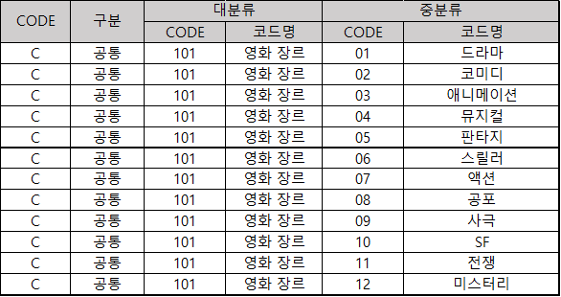
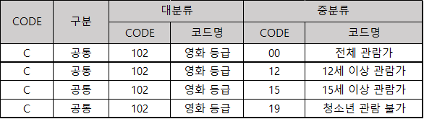
코드 목록

Slide 3
시스템명 | 인하씨네마 |  | 업무명 | 코드 정의서 |  | 버전 | 1.0
세그먼트 | 인하씨네마 |  |  | 테스크 | 인하씨네마
작성자 | 남동관 | 작성일 | 2024.10.24 | 승인자 | 남동관 | 작성일 | 2024.10.24
코드 ID | 101 |  | 코드명 | 영화 장르
코드설명 | 영화 장르에 대한 코드 정의
코드길이 | 5 | 건수 | 12 | 저장소명 | MAJORCODE MINORCODE
코드상세내역
(A)
(B)
주 코드 분류
영화 장르 분류

Slide 4
시스템명 | 인하씨네마 |  | 업무명 | 코드 정의서 |  | 버전 | 1.0
세그먼트 | 인하씨네마 |  |  | 테스크 | 인하씨네마
작성자 | 남동관 | 작성일 | 2024.10.24 | 승인자 | 남동관 | 작성일 | 2024.10.24
코드 ID | 102 |  | 코드명 | 영화 등급
코드설명 | 영화 등급에 대한 코드 정의
코드길이 | 5 | 건수 | 4 | 저장소명 | MAJORCODE MINORCODE
코드상세내역
(A)
(B)
주 코드 분류
영화 등급 분류

